Slide 1
Präsensperfekt
(Vergangenheit)

Slide 2
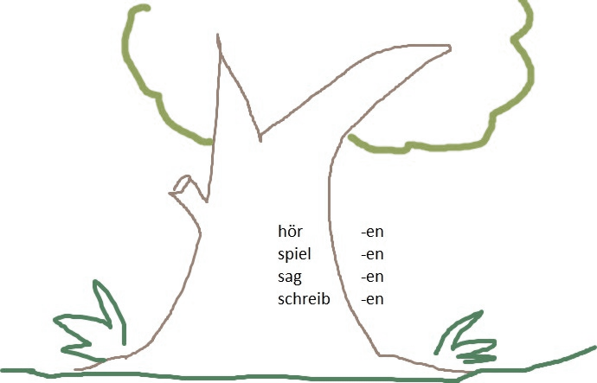
Präsens
Infinitiv:
hör en
spiel en
sag en
schreib en
-
X X X X
-
-
+ «Personalendung»
-

Slide 3
Präsens (Personalendungen)
ich | - e
du | - st
er / sie / es | - t
wir | - en
ihr | - t
sie / Sie | - en

Slide 4
Präsens (zu haben)
ich | hab e
du | hast (÷ «b»)
er / sie / es | hat (÷ «b»)
wir | hab en
ihr | hab t
sie / Sie | hab en

Slide 5
Präsensperfekt
Das Präsensperfekt ist eine Zeitform, die die Vergangenheit ausdrückt.
Im gesprochenen Deutsch benutzt man oft das Präsensperfekt, wo man im Norwegischen das Präteritum verwenden würde.
Beispiel:
Gestern habe ich Dieter getroffen (ty) I går traff jeg Dieter (no)

Slide 6
Beispiele: Präsens → Präsensperfekt
Ich kaufe ein Ticket (Präsens)
→ Ich habe ein Ticket gekauft (Perfekt)
Wie heißt …
- kjøpt
- lest
- sett
… auf Deutsch?
Wir lesen ein Buch (Präsens)
→ Wir haben ein Buch gelesen (Perfekt)
Sie sehen einen Film (Präsens)
→ Sie haben einen Film gesehen (Perfekt)

Slide 7
Gibt es ein Muster?
gekauft
gemacht
gelesen
gebucht
gesehen
geschlafen

Slide 8
Präsens Perfekt-«Formel»
Verbstamm | + -t = svake verb
ge- +
Verbstamm (*) | + -en = sterke verb
haben +
(sein)

Slide 9
Präsens Perfekt
ich | habe | eine Fahrkarte gekauft
du | hast
er / sie / es | hat
wir | haben
ihr | habt
sie / Sie | haben

Slide 10
Zusammenfassung:
Die Verbform Präsens Perfekt besteht aus zwei Teilen: einem Hilfsverb und einem Vollverb
(wie im Norwegischen).
Das Präsensperfekt wird gebildet, indem man das Hilfsverb "haben" ("sein") im Präsens konjugiert und die Perfektform des Hauptverbs hinzufügt.
Die Perfektform des Vollverbs ändert sich nicht nach den Personen, sie ist für alle Personen gleich.
Die Wortfolge ist anders als im Norwegischen.
Die Perfektumform des Vollverbs steht am Ende des Satzes.
Notes:
Das Präsens Perfekt ist eine Verbform, die aus zwei Verben besteht: einem Hilfsverb und einem Vollverb (wie im Norwegischen).

Slide 11

Wortfolge
Jeg har sett mange filmer
Ich habe viele Filme gesehen

